Slide 1
第9章 MyBatis的关联映射
济南大学信息科学与工程学院 刘鹍

Slide 2
回顾：动态SQL
if元素
<select id="find..." parameterType="cn.edu.ujn.ch8.dao.Customer" resultMap="BaseResultMap">
select * from customer where 1=1
<if test="username !=null and username !=''">
and username like concat('%',#{username}, '%')
</if>
<if test="jobs !=null and jobs !=''">
and jobs= #{jobs}
</if>
</select>
Notes:
<if>元素是最常用的判断语句，它类似于Java中的if语句，主要用于实现某些简单的条件选择。

Slide 3
回顾：动态SQL
choose元素
<select id="find…" parameterType="cn.edu.ujn.ch8.dao.Customer" resultMap="BaseResultMap">
select * from customer where 1=1
<choose>
<when test="username !=null and username !=''">
and username like concat('%',#{username}, '%')
</when>
<when test="…">
……
</when>
<otherwise>
and phone is not null
</otherwise>
</choose>
</select>
Notes:
有些时候，我们不想用到所有的条件语句，而只想从中选择其中一个，类似于Java中的switch语句

Slide 4
回顾：动态SQL
foreach元素
bind元素
<select id="findCustomerByIds" parameterType="List" resultMap="BaseResultMap">
select * from customer where id in
<foreach item="id" index="index" collection="list" open="(" separator="," close=")">
#{id}
</foreach>
</select>
<select id="findCustomerByName" parameterType="Integer" resultMap="BaseResultMap">
<bind name="pattern_username" value="'%'+_parameter.getUsername()+'%'" />
select * from customer where
username like #{pattern_username}
</select>
Notes:
Foreach：foreach标签主要用于构建in条件，他可以在sql中对集合进行迭代。collection属性很重要，三个分别是list、array、map
<bind>元素可以通过OGNL表达式来创建一个上下文变量，一般用于拼装like条件。
<where>会自动判断SQL语句，只有<where>内的条件成立时，才会在拼接SQL中加入where关键字，否则将不会添加；还会去除多余的“AND”或“OR”。
<trim>的作用是去除特殊的字符串，它的prefix属性代表语句的前缀，prefixOverrides属性代表需要去除的哪些特殊字符串，功能和<where>基本是等效的。
Set用于更新语句，与if搭配使用，达到对对象中属性的值进行更新判断，并动态组装SQL。

Slide 5

学习目标
一对一、一对多和多对多
关联映射的使用
1
掌握
了解
熟悉
数据表之间以及对象
之间的三种关联关系
关联关系中的嵌套
查询和嵌套结果
3
2

Slide 6
第9章 MyBatis的关联映射
9.1 关联关系概述
主讲内容
Speech content
9.2 一对一
9.3 一对多
9.4 多对多

Slide 7
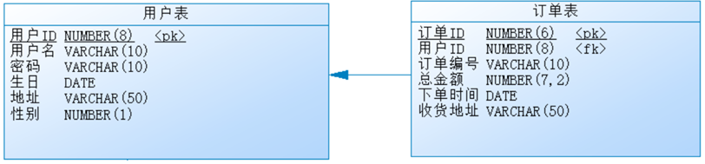
9.1 关联关系概述
为什么学习MyBatis关联关系？
实际的开发中，对数据库的操作常常会涉及到多张表
面向对象：对象与对象之间的关联关系
针对多表之间的操作，MyBatis提供了关联映射，通过关联映射就可以很好的处理对象与对象之间的关联关系。

Slide 8
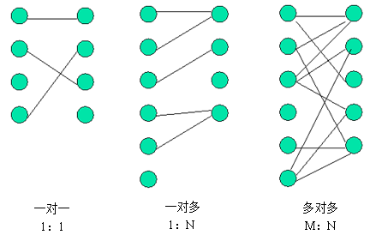
9.1 关联关系概述
在关系型数据库中，多表之间存在着三种关联关系，分别为一对一、一对多和多对多，如右图所示：
一对一
在任意一方引入对方主键作为外键；
一对多
在“多”的一方，添加“一”的一方的主键作为外键；
产生中间关系表，引入两张表的主键作为外键，两个主键成为联合主键或使用新的字段作为主键。
多对多

Slide 9
9.1 关联关系概述
在Java中，通过对象也可以进行关联关系描述，如图下图所示：
在本类中定义对方类型的对象，如A类中定义B类类型的属性b，B类中定义A类类型的属性a；
一对一
一个A类类型对应多个B类类型的情况，需要在A类中以集合的方式引入B类类型的对象，在B类中定义A类类型的属性a；
一对多
多对多
在A类中定义B类类型的集合，在B类中定义A类类型的集合。

Slide 10
第9章 MyBatis的关联映射
9.1 关联关系概述
主讲内容
Speech content
9.2 一对一
9.3 一对多
9.4 多对多

Slide 11


9.2 一对一
身份证
在现实生活中，一对一关联关系是十分常见的。例如，一个人只能有一个身份证，同时一个身份证也只会对应一个人。
那么使用MyBatis是怎么处理图中的这种一对一关联关系的呢？
在Mapper文件的<resultMap>元素中，包含了一个<association>子元素，MyBatis就是通过该元素来处理一对一关联关系的。

Slide 12

9.2 一对一
在<association>元素中，通常可以配置以下属性:
property
指定映射到的实体类对象属性，与表字段一一对应
column
指定表中对应的字段
javaType
指定映射到实体对象属性的类型
指定引入嵌套查询的子SQL语句，该属性用于关联映射中的嵌套查询
select
指定在关联查询时是否启用延迟加载。该属性有lazy和eager两个属性值，默认值为lazy（即默认关联映射延迟加载）
fetchType

Slide 13



9.2 一对一
MyBatis加载关联关系对象主要通过两种方式:嵌套查询和嵌套结果。
第一种
第二种
嵌套查询是通过执行另外一条SQL映射语句来返回预期的复杂类型。
嵌套结果是使用嵌套结果映射来处理重复的联合结果的子集。
嵌套查询是在查询SQL中嵌入一个子查询SQL；
嵌套结果是一个嵌套的多表查询SQL；
嵌套查询会执行多条SQL语句；
嵌套结果只会执行一条复杂的SQL语句；
嵌套查询SQL语句编写较为简单；
嵌套结果SQL语句编写比较复杂；

Slide 14
9.2 一对一
嵌套查询
优点：简单
缺点：嵌套查询的方式要执行多条SQL语句，这对于大型数据集合和列表展示不是很好，因为这样可能会导致成百上千条关联的SQL语句被执行，从而极大的消耗数据库性能并且会降低查询效率。
那怎么解决这种问题呢？

Slide 15
9.2 一对一
多学一招：MyBatis延迟加载的配置
使用MyBatis的延迟加载在一定程度上可以降低运行消耗并提高查询效率。MyBatis默认没有开启延迟加载，需要在核心配置文件中的<settings>元素内进行配置，具体配置方式如下：
<settings>
<setting name="lazyLoadingEnabled" value="true" />
<setting name="aggressiveLazyLoading" value="false"/>
</settings>2
在映射文件中，<association>元素和<collection>元素中都已默认配置了延迟加载属性，即默认属性fetchType="lazy"（属性fetchType="eager"表示立即加载），所以在配置文件中开启延迟加载后，无需在映射文件中再做配置。

Slide 16
9.2 一对一
使用<association>元素进行一对一关联映射非常简单，只需要参考如下两种示例配置即可。
类属性
表字段
逻辑运算符
算术运算符
方法1：嵌套查询
<association property="card" column="card_id" javaType="cn.edu.ujn.ch9.po.IdCard"
select="cn.edu.ujn.ch9.mapper.IdCardMapper.findCodeById" />
嵌套的子查询
关联属性类型
方法2：嵌套结果
逻辑运算符
算术运算符
<association property="card" javaType="cn.edu.ujn.ch9.po.IdCard">
<id property="id" column="id" />
<result property="code" column="code" />
</association>
类属性
表字段

Slide 17
第9章 MyBatis的关联映射
9.1 关联关系概述
主讲内容
Speech content
9.2 一对一
9.3 一对多
9.4 多对多

Slide 18
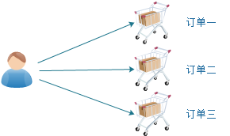
9.3 一对多
用户-订单
开发人员接触更多的关联关系是一对多（或多对一）。例如，一个用户可以有多个订单，同时多个订单归一个用户所有。
那么使用MyBatis是怎么处理这种一对多关联关系的呢？
在Mapper文件的<resultMap>元素中，包含了一个<collection>子元素，MyBatis就是通过该元素来处理一对多关联关系的。

Slide 19
9.3 一对多
<collection>子元素的属性大部分与<association>元素相同，但其还包含一个特殊属性——ofType 。
ofType属性与javaType属性对应，它用于指定实体对象中集合类属性所包含的元素类型。
ofType
property
指定映射到的实体类对象属性，与表字段一一对应
column
指定表中对应的字段
javaType
指定映射到实体对象属性的类型
指定引入嵌套查询的子SQL语句，该属性用于关联映射中的嵌套查询
select
指定在关联查询时是否启用延迟加载。该属性有lazy和eager两个属性值，默认值为lazy（即默认关联映射延迟加载）
fetchType

Slide 20
9.3 一对多
<collection >元素可以参考如下两种示例进行配置，具体代码如下:
类属性
表字段
逻辑运算符
算术运算符
方法1：嵌套查询
<collection property="ordersList" column="id" ofType="cn.edu.ujn.ch9.po.Orders"
select="cn.edu.ujn.ch9.mapper.OrdersMapper.selectOrders" />
关联的集合类属性类型
嵌套的子查询
方法2：嵌套结果
逻辑运算符
算术运算符
<collection property="ordersList" ofType="cn.edu.ujn.ch9.po.Orders">
<id property="id" column="orders_id" />
<result property="number" column="number" />
</collection>
类属性
表字段

Slide 21
第9章 MyBatis的关联映射
9.1 关联关系概述
主讲内容
Speech content
9.2 一对一
9.3 一对多
9.4 多对多

Slide 22
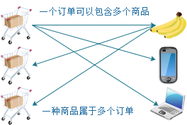
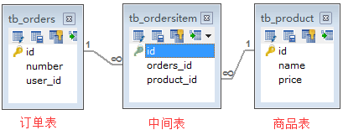
9.4 多对多
订单-商品
在实际项目开发中，多对多的关联关系也是非常常见的。以订单和商品为例，一个订单可以包含多种商品，而一种商品又可以属于多个订单。
在数据库中，多对多的关联关系通常使用一个中间表来维护，中间表中的订单id作为外键参照订单表的id，商品id作为外键参照商品表的id。

Slide 23
9.4 多对多
在MyBatis中，多对多的关联关系查询，同样可以使用前面介绍的<collection >元素进行处理。
ofType属性与javaType属性对应，它用于指定实体对象中集合类属性所包含的元素类型。
ofType
property
指定映射到的实体类对象属性，与表字段一一对应
column
指定表中对应的字段
javaType
指定映射到实体对象属性的类型
指定引入嵌套查询的子SQL语句，该属性用于关联映射中的嵌套查询
select
指定在关联查询时是否启用延迟加载。该属性有lazy和eager两个属性值，默认值为lazy（即默认关联映射延迟加载）
fetchType

Slide 24
9.4 多对多
<collection >元素配置参考代码如下：
类属性
表字段
<collection property="productList" column="id"
ofType="cn.edu.ujn.ch9.dao.Product"
select="cn.edu.ujn.ch9.dao.ProductMapper.findProductById"/>
嵌套的子查询
关联的集合类属性类型
<select id="findProductById" parameterType="Integer" resultType="Product">
select * from product where id in(select product_id from orderitem where orders_id=#{id})
</select>

Slide 25

9.5 本章小结
本章首先对开发中涉及到的数据表之间以及对象之间的关联关系作了简要介绍，并由此引出了MyBatis框架中对关联关系的处理；然后通过案例对MyBatis框架处理实体对象之间的三种关联关系进行了详细讲解。
通过本章的学习，可以了解数据表以及对象中所涉及到的三种关联关系，并能够使用MyBatis框架对三种关联关系的查询进行处理。MyBatis中的关联查询操作在实际开发中非常普遍，熟练掌握这三种关联查询方式有助于提高项目的开发效率，一定要多加练习。

Slide 26
作业&预习
✎ 本章作业
请简述不同对象之间的三种关联关系。
请简述MyBatis关联查询映射的两种处理方式。

